Slide 2

Báo cáo bài tập lớn Capstone Project
Thiết kế & xây dựng phần mềm
Nhóm 05:
Nguyễn Bá Đức 20183499 Trần Quốc Chung 20183489
Nguyễn Năng Đức Anh 20183475
Giảng viên :
TS Nguyễn Thị Thu Trang

Slide 3
Các phần chính
I Giới thiệu
II. Nội dung báo cáo
Đóng góp của các thành viên
Sơ đồ tương tác
Thiết kế lớp
Design considerations
III. Kết quả, đánh giá

Slide 4
I. Giới thiệu
Lượng phát thải từ các thiết bị chạy xăng dầu gây hại
Nhu cầu sử dụng xe điện tăng
Không phải ai cũng có xe điện
=> EcoBike project là ứng dụng cho thuê xe đạp/ xe đạp điện vừa đáp ứng nhu cầu đi lại của con người, vừa giảm phát thải khí, tốt cho môi trường.

Slide 5
1. Đóng góp của các thành viên
Công việc đã thực hiện:
Chung : Usecase xem xe đạp
Đức Anh : Usecase thuê xe đạp
Đức : Usecase Trả xe đạp, payment

Slide 6
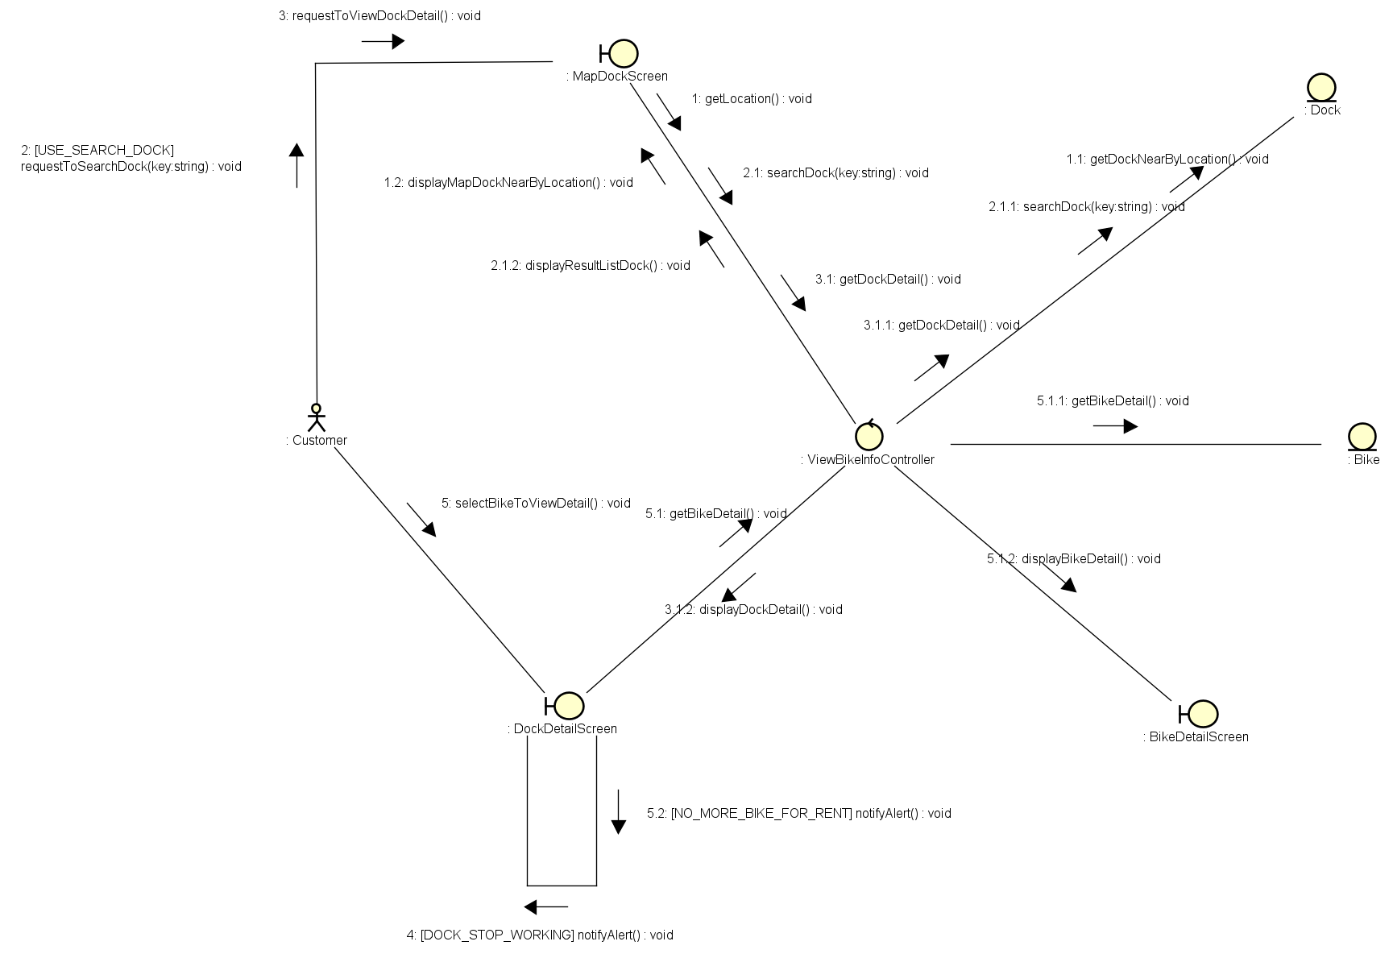
2. Sơ đồ tương tác:
Xem xe trong trạm

Slide 7
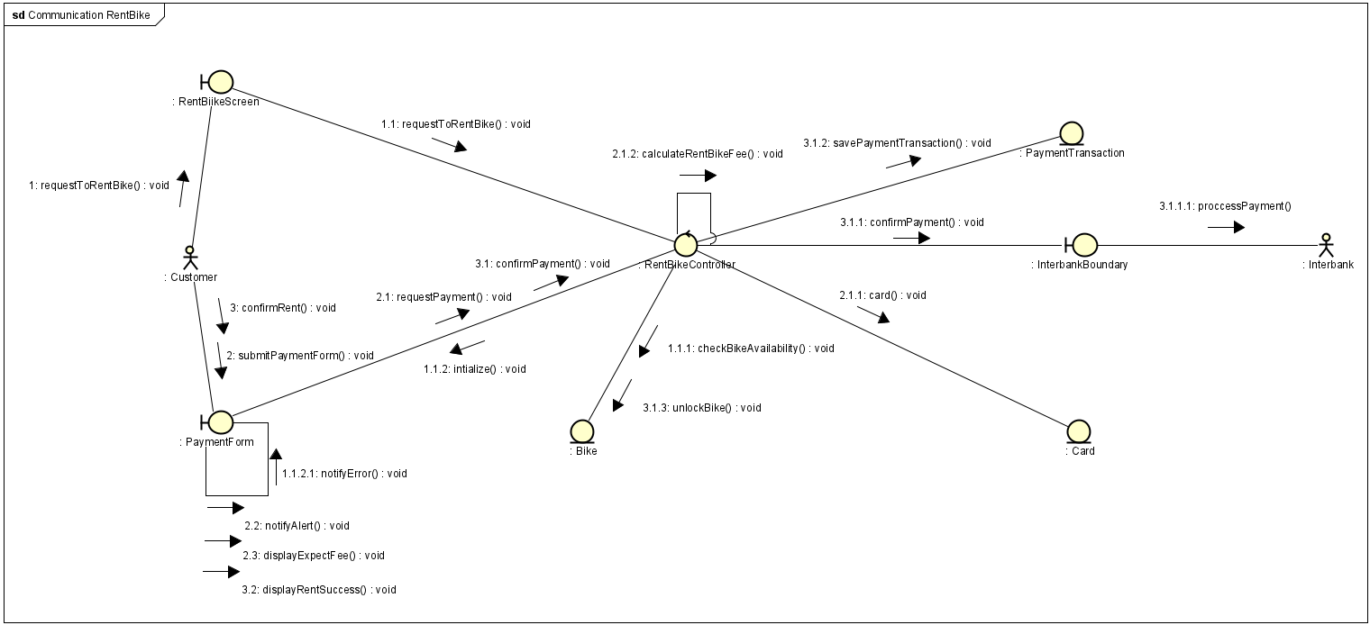
2. Sơ đồ tương tác:
Mượn xe (rent Bike)

Slide 8
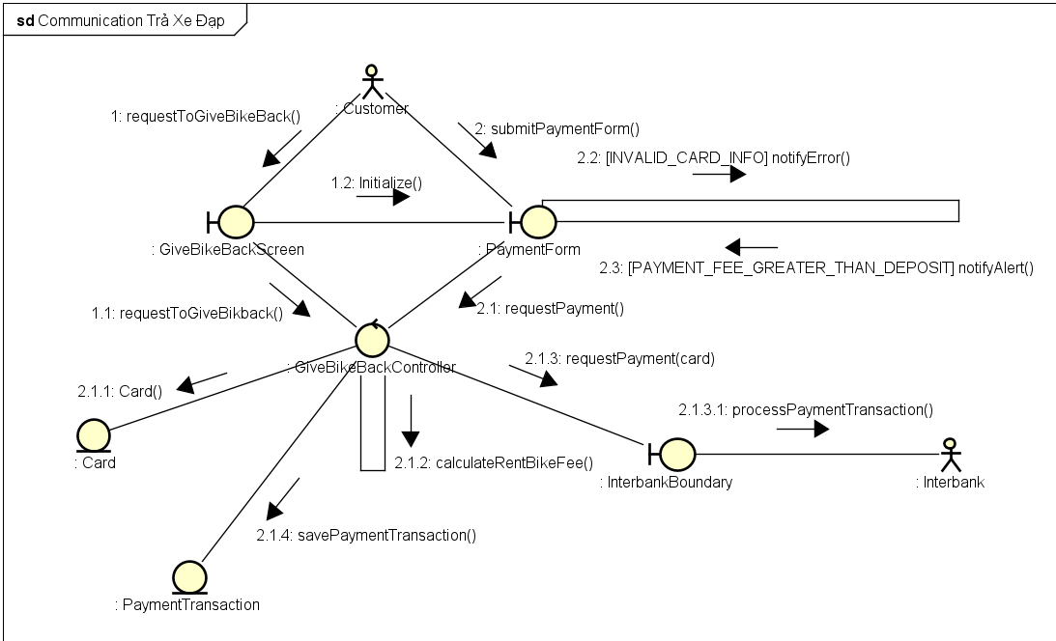
2. Sơ đồ tương tác
Trả xe (give Bike back)

Slide 9
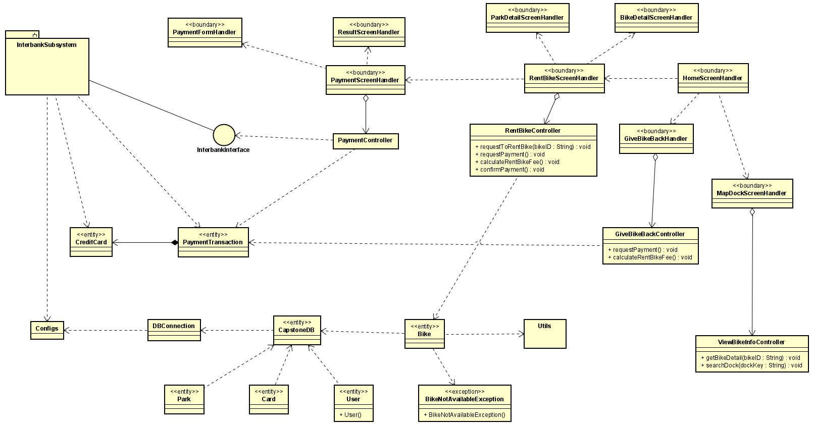
3.1 Sơ đồ lớp tổng quan

Slide 10
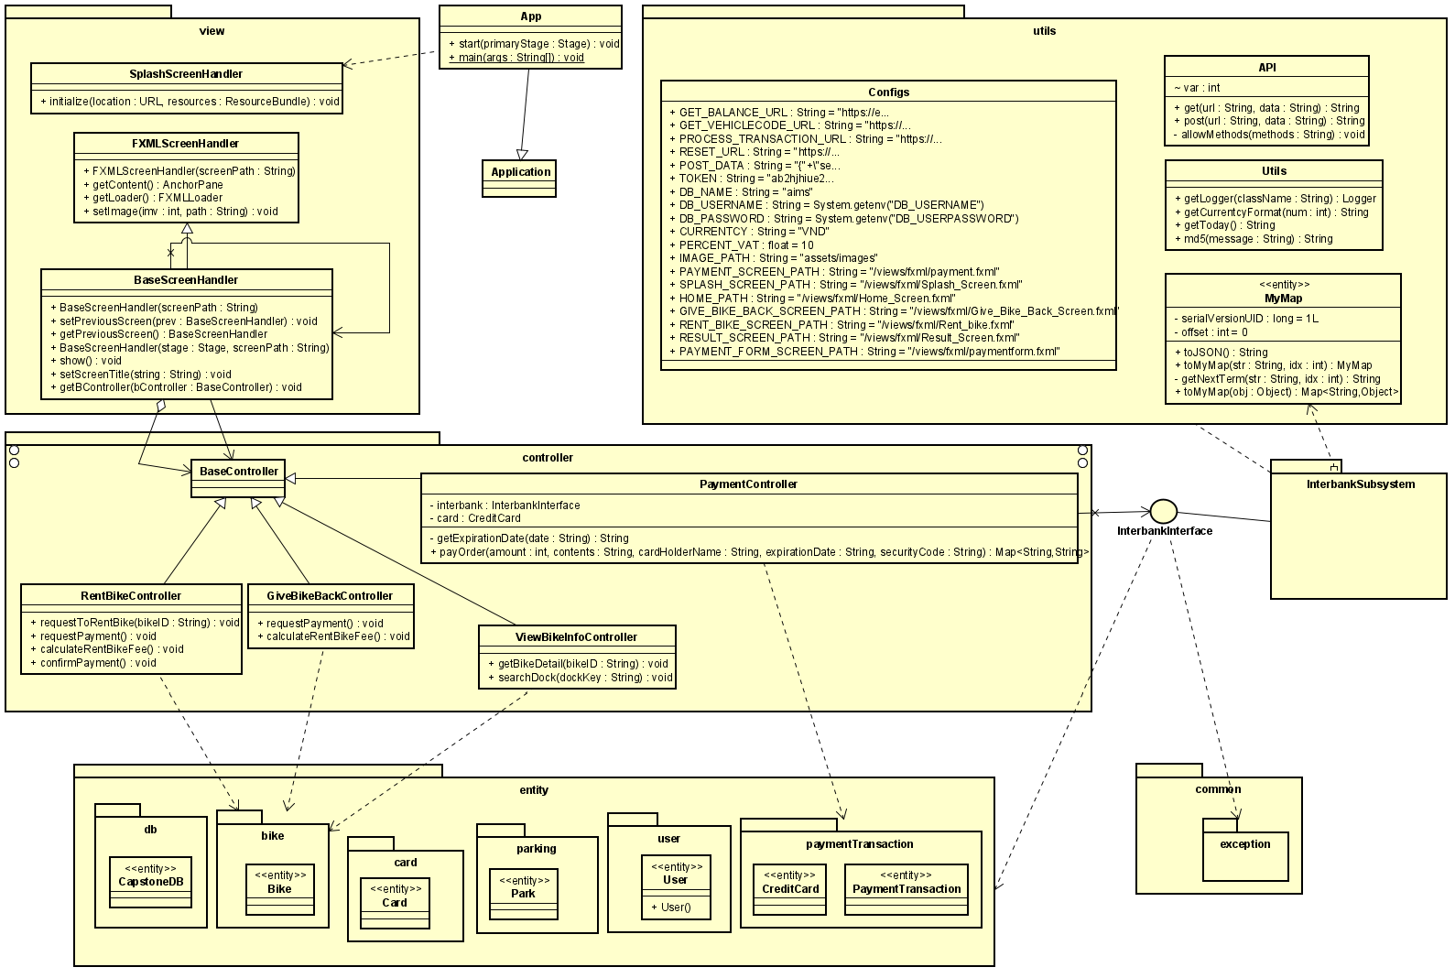
3.1 Sơ đồ lớp thiết kế:

Slide 11
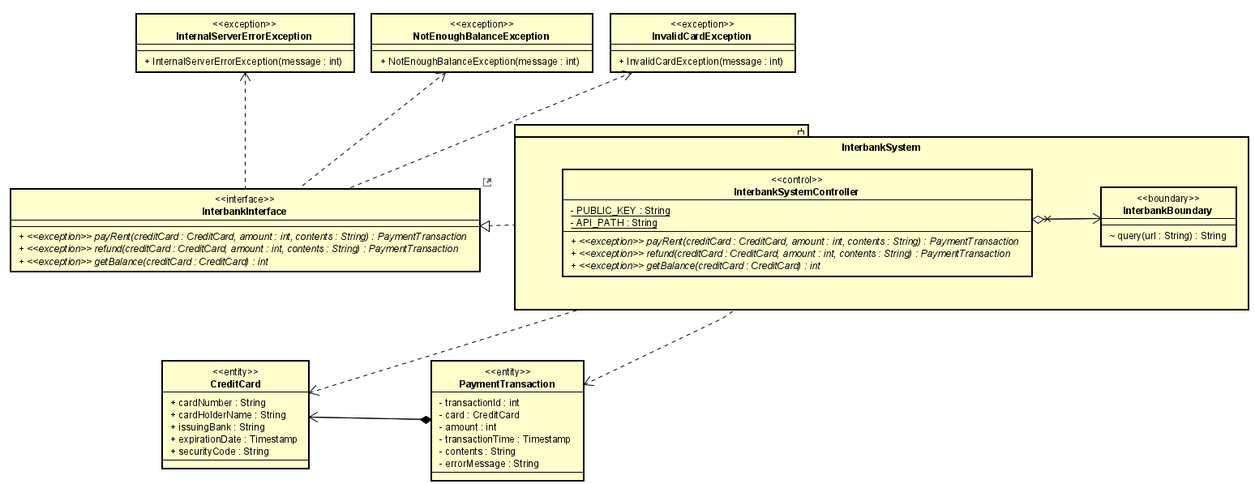
3.2 Sơ đồ lớp thiết kế: Interbank Subsystem

Slide 12
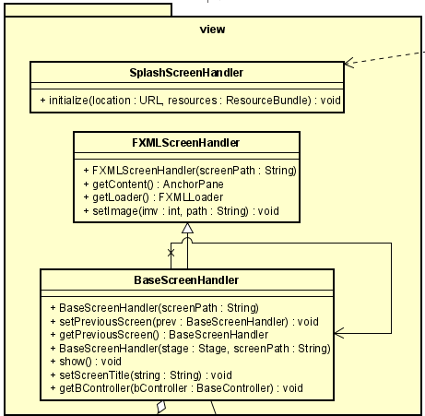
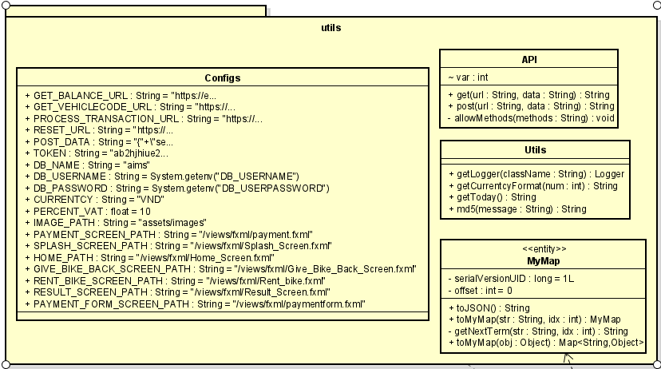
3. 2 Thiết kế chi tiết lớp:
Gói View
Gói Utils

Slide 13
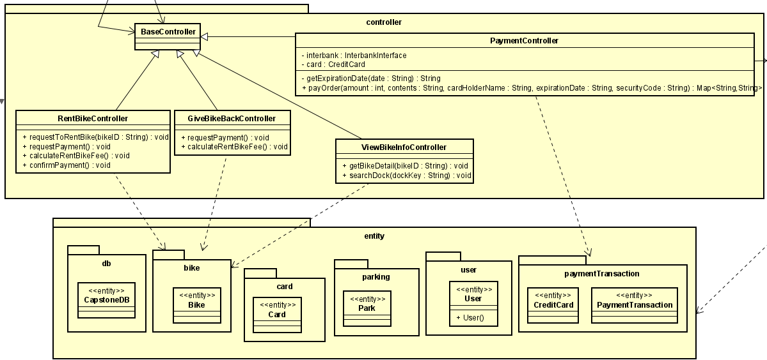
3. 2 Thiết kế chi tiết lớp:
Gói Controller và entity

Slide 14
4.1 Design Consideration: Coupling
=> Contend Coupling: Các Class truy xuất data qua các getter và setter
=> Common Coupling: không có biến global
=> Control Coupling: Các function không có tham số điều khiển
=> Stamp Coupling: Có thể vi phạm- Map<string, string> có thể bao gồm những dữ liệu thừa trong tham số truyền vào
=> Data Coupling: Chưa đạt đến mức này

Slide 15
4.2 Design Consideration: Cohesion
=> Coincidental cohesion: khá ít method và thuộc tính không phục vụ cho chức năng của module
=> Logical cohesion: RentBike và GiveBikeBack liên quan đến nhau về logic chứ không về chức năng, ban đầu chúng cùng tính tiền với method calculateFee(), sau khi thay đổi, RentBike có depositFee() và GiveBikeBack có calculateFee()
=> Temporal cohesion: các class thực hiện liên quan đến nhau theo thời gian chứ không về chức năng

Slide 16
4.2 Design Consideration: Cohesion
=> Procedural cohesion: các class chứa method được thực hiện tuần tự: checkAvailability -> deposit -> calculateFee -> payment-> savePaymentTransaction
=> Communicational cohesion: các elements đều sử dụng cùng dữ liệu I/O của các methods
=> Sequential cohesion: không vi phạm
=> Functional cohesion: Các elements có trong các components đều cần thiết cho việc sử dụng trong mục đích của nó

Slide 17
Cảm ơn cô và các bạn đã chú ý lắng nghe!

